Slide 1



Vērtībizglītības nozīme mūsdienu sabiedrībā
Manuels Fernandess, Latvijas Universitātes Pedagoģijas, psiholoģijas un mākslas fakultātes
Pedagoģijas zinātniskā institūta vadošais pētnieks
Konference «Bērnu un jauniešu psihoemocionālā veselība – risinājumi izglītības sistēmā»
2023. gada 18. septembris - Latvijas Republikas Saeimas Baltiešu zāle
“Digitālas mācību programmas efektivitātes izpēte jauniešu tikumiskajai audzināšanai Latvijas izglītības iestādēs (no 1. līdz 12. klasei)”
Latvijas Zinātnes padomes finansēts projekts nr. lzp-2021/1-0385

Slide 2


Jauniešu psiho-emocionālā veselība
Vardarbība
Narkotikas
Kriminalitāte
Emocionālās traumas
Apjukums par ģimenes veidošanos
Izpratne par seksualitāti
Dzimuma identitāte
Stress…
…
https://www.forbes.com/sites/alexandralevine/2022/04/27/how-tiktok-live-became-a-strip-club-filled-with-15-year-olds/ (2022. g. aprīlī)
https://www.imdb.com/title/tt7599146/
Notes:
Dzīves jēgas trūkums…

Slide 3

Kur ir saknes…?
Kur mekējams risinājums?

Slide 4

Domāšanas paradigmas maiņa
No …
Uz …
Izdzīvošanas
Egocentrisma
Individuālisma
Narcisisma
Hedonisma
…
Iniciatīvu, pārveidošanos
Draudzību
Autentiskumu
Godīgumu
Izaugsmi
Devību
…

Slide 5


Vērtību nozīme sabiedrībā
OECD (2021), Embedding Values and Attitudes in Curriculum: Shaping a Better Future, OECD Publishing, Paris, https://doi.org/10.1787/aee2adcd-en

Slide 6

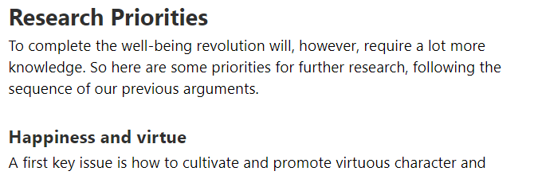
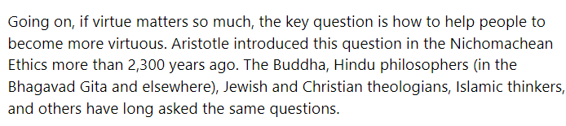
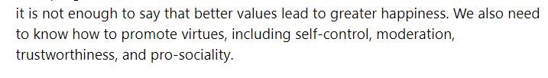
No «Ziņojuma par pasaules laimi» sadaļas
“Pasaules laimes programmu nākamajiem 10 gadiem”
Pētniecības prioritātes
Lai turpinātu labklājības revolūciju, tomēr būs nepieciešams daudz vairāk zināšanu. Tāpēc šeit ir izklāstītas dažas prioritātes turpmākai pētniecībai, kas izriet no mūsu iepriekšējo argumentu secību.
Laime un tikumība
Pirmais galvenais jautājums ir par to, kā audzināt un veicināt tikumisku raksturu.
…
Ja tik ļoti svarīgs ir tikums, galvenais jautājums ir, kā palīdzēt cilvēkiem kļūt tikumīgākiem…
Nepietiek apgalvot, ka labākas vērtības rada lielāku laimi. Mums jāzina arī, kā veicināt tikumus, tostarp paškontroli, mērenību, uzticamību un prosociālu uzvedību.
Helliwell, J. F., Layard, R., & Sachs, J. D. (2023). The Happiness Agenda: The Next 10 Years. In World Happiness Report 2023 (11th ed., Chapter 1). Sustainable Development Solutions Network.

Slide 7
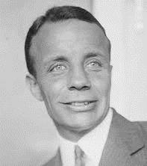
“To educate a person in mind and not in morals is to educate a menace to society.”
Izglītot cilvēka prātu, bet ne tikumību, nozīmē izaudzināt sabiedrībai bīstamu cilvēku.
ASV Presidents
Teodors Rūzvelts (1858-1919)

Slide 8
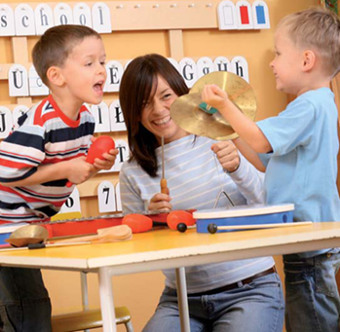
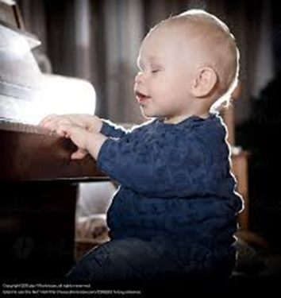
Īsi par tikumiem
(Morālos) ieradumos [jeb tikumos] balstītās uzvedības īpašības
  Spontānums un stabilitāte;
  precizitāte un darbības perfekcija (veiklība);
  vieglums un prieks tās izpildē, pat ja tas prasa piepūli.

Slide 9
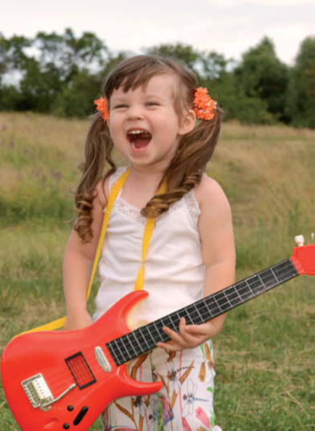
Brīvība un tikumība
Tikums ir prasme brīvi izvēlēties darīt labu (arī viegli un ar prieku)
Lai darbības gaitā cilvēks apgūstu pastāvīgus, dziļi iesakņotus ieradumus, šai darbībai ir jābūt apzinātai, brīvai un nozīmīgai sev (Pieper, 1950)
Bet tikumi un brīvība nav gala mērķis.
Kāds ir morālās izaugsmes mērķis…?

Slide 10
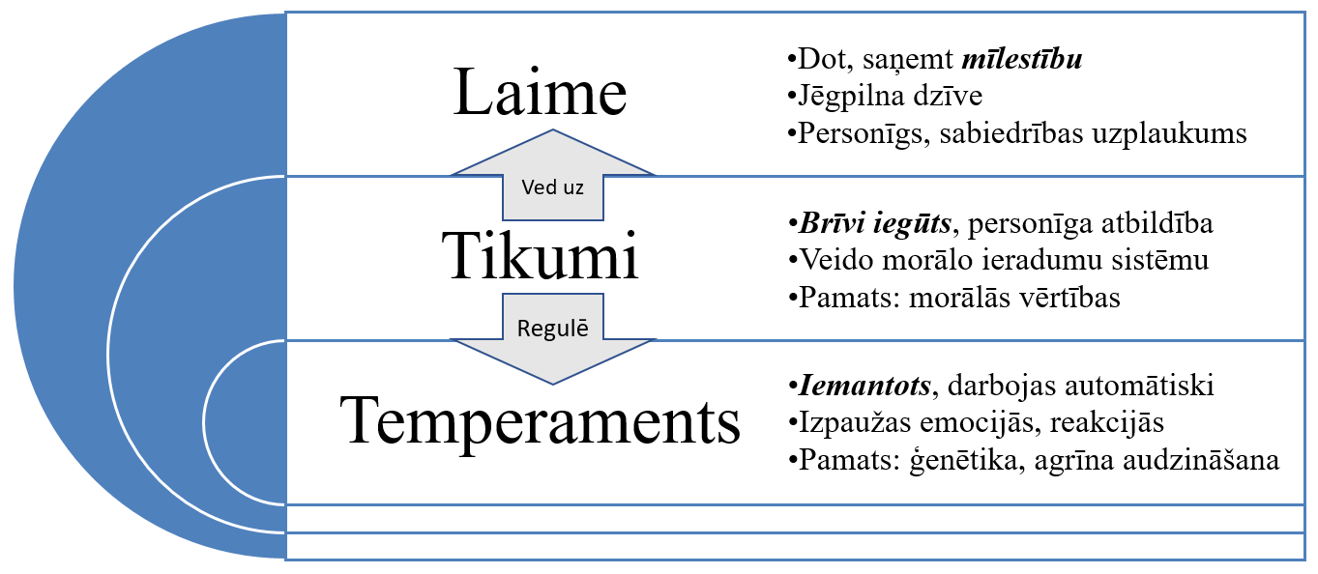
Temperaments, vērtības, tikumi un laime

Slide 11
Domāšanas paradigmas maiņa
«Dzirksts»
«Stāsts»
«Draudzība»

Slide 12

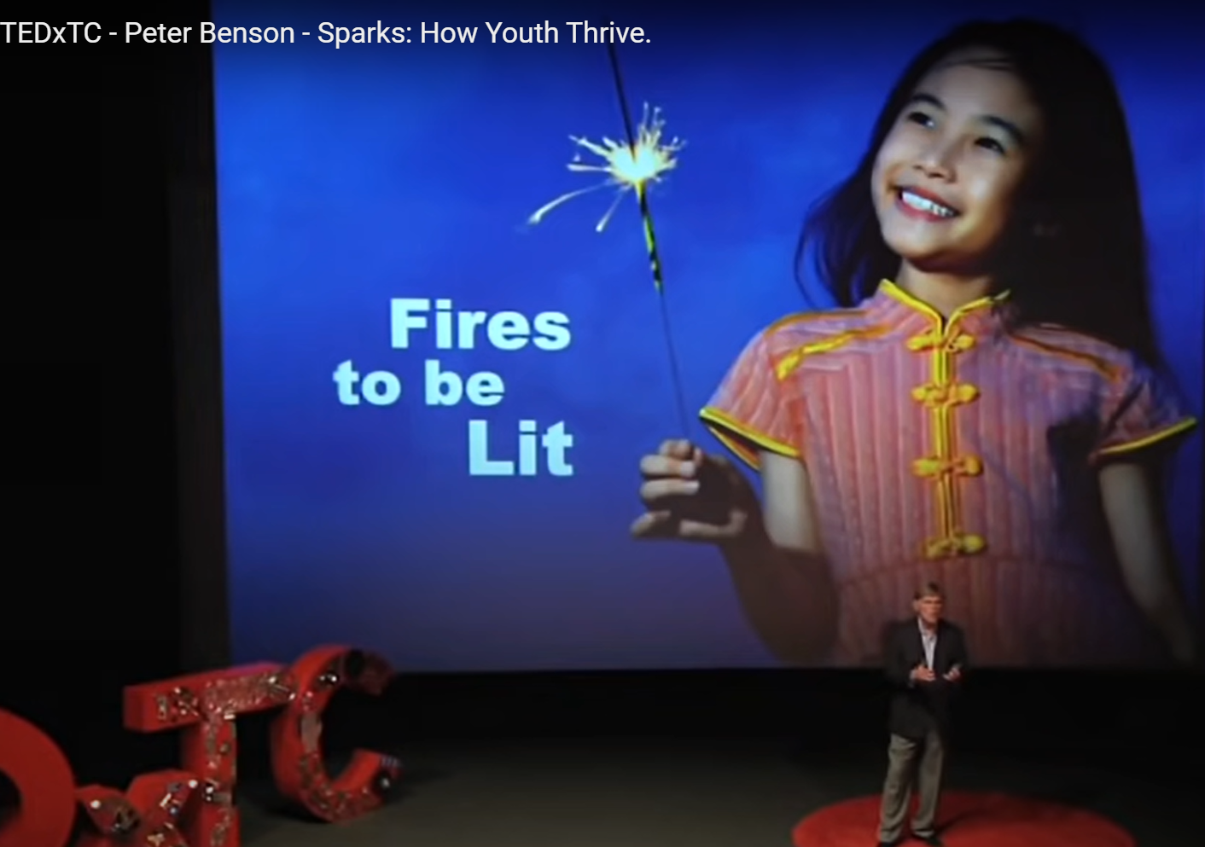
«Dzirksts»
«Tev jāatrod dzirksts,
kas tevī iededz gaismu,
lai tu pats savā īpašā veidā varētu izgaismot pasauli»
(You have to find what sparks a light in you so that you in your own way can illuminate the world - Oprah Winfrey)
Pīters Lorimers Bensons, viena no pasaules vadošajām autoritātēm cilvēka pozitīvās attīstības jomā, citējot Plutarku:
"Cilvēki nav trauki, kas jāuzpilda,
bet gan liesmas, kas jāaizdedzina!»
“Humans are not vessels to be filled, but fires to be lit”

Slide 13
«Stāsts»
(Citāts no referāta «Bērnu seksuālā audzināšana – ieteikumi vecākiem» (2023). B. Blanco, Spānijas jurists un politiķis, bijušais Spānijas Ģimeņu foruma prezidents, astoņus gadus bijis valsts sekretārs)
… Runa ir par to, lai atklājam saviem bērniem brīnišķīgo jēgu visām tām lietām, ko sabiedrība viņiem parādīs par seksualitāti. Parādīt JĒGU. Jo seksualitāte ir laba. Tā dod iespēju mīlēt ar ķermeni …
… Kāds prieks, ka, pateicoties mūsu seksualitātei, kādu dienu varēsim kļūt par tēvu vai māti! Apbrīnot, cik vērtīgs ir mūsu ķermenis un citu cilvēku ķermenis – tā ir laba emocionāli seksuālā audzināšana! Un mums [vecākiem] ir jāizglīto arī mūsu bērni šajā jomā nevis tā, it kā mēs viņiem mācītu morāles priekšrakstus, katalogu, ko ir aizliegts darīt. Nē, nē! Mums bērni ir intelektuāli jāiepazīstina ar pasaules brīnumu un brīnumu, kas esam mēs, te sākas laba emocionāli seksuālā audzināšana. Mums ir jāpozicionē savi bērni mīlestības stāstā …
  Mīlestības stāsts par Dievu, kurš rada mūs, jo Viņš mūs mīl, kurš rada pasauli, kas ir absolūti saprotama, kurā viss, kas eksistē, ir labs, arī mūsu ķermenis, un dod mums milzīgu potenciālu piedalīties kopā ar Viņu jaunu personu radīšanā, pateicoties vīriešu un sieviešu seksuālajai piederībai, un darīt labu un izturēties pret citiem labi un ar mīlestību.
… Šajā kontekstā seksualitātes jomā tikumība nozīmē izprast praktiskus kritērijus tam, kā vislabāk spēlēt savu lomu šajā mīlestības stāstā. Izglītot nozīmē ieviest stāstā. Un šajā ziņā jau šī stāsta kontekstā bērniem viegli uztverams, kas ir vērtīgs, kas nav vērtīgs, kas palīdz, kas nepalīdz; kas padara iespēju būt laimīgam vieglāk īstenojamu un kas padara iespēju būt laimīgam grūtāku.

Slide 14
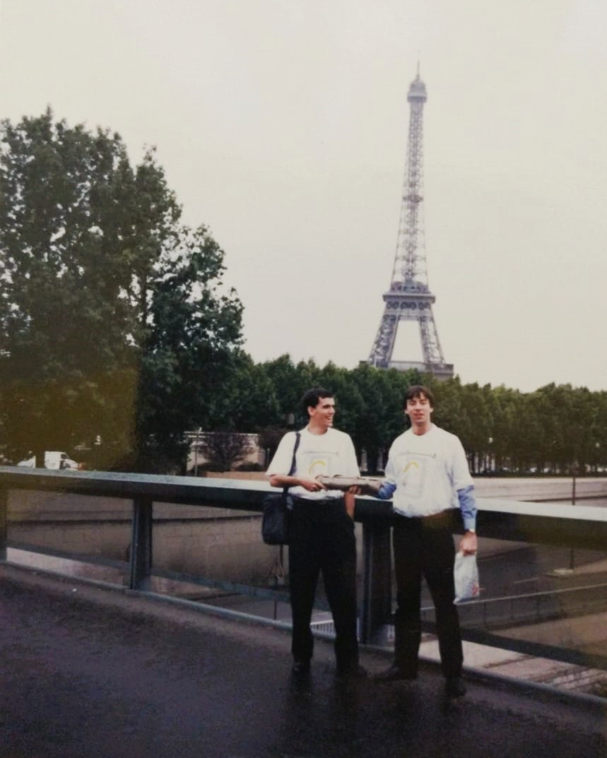


«Draudzība»

Slide 15
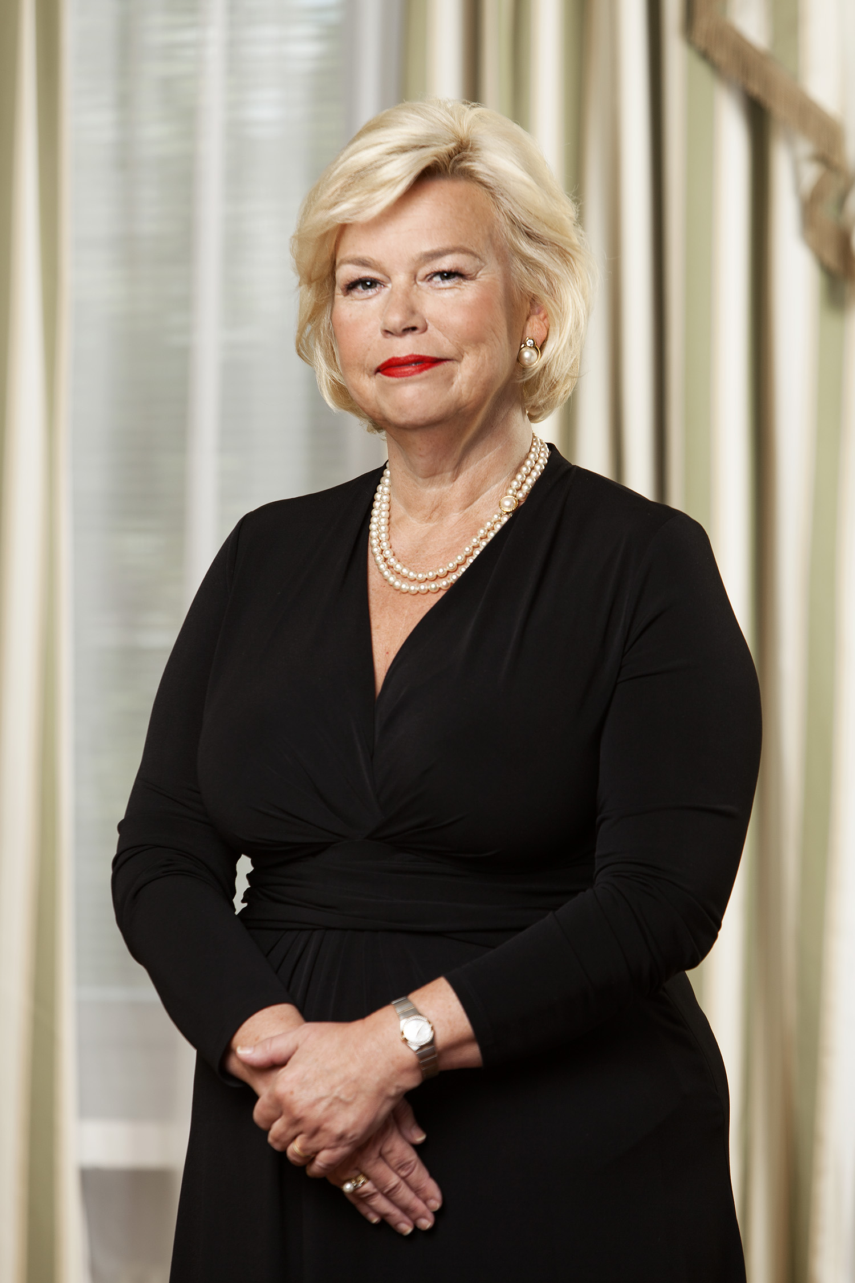
Prof. Kiri Tirri
2) Ētiskā jūtīguma nepieciešamība
(ethical sensitivity) izpratne par to, kā mūsu rīcība ietekmē citus cilvēkus
Komponentes:
emociju uztveršana un paušana,
citu perspektīvas uztveršana,
rūpes, veidojot saikni ar citiem,
prasme strādāt ar atšķirībām starp cilvēkiem un grupām,
sociālo un ideoloģisko aizspriedumu novēršana,
interpretāciju un alternatīvu radīšana un
rīcības un to alternatīvu seku identificēšana.
1) «Dzīves mērķa» svarīgums
stabils nodoms paveikt kaut ko, kas ir gan nozīmīgs pašam sev, gan ar ilglaicīgām sekām ārpus sevis
“dzīves mērķis” (purpose in life) ir cilvēka labklājības pamatelements
Damon, W. (2009). The path to purpose: How young people find their calling in life. Simon and Schuster.
Tirri, K. (2023). The moral teacher in global transition: The 2022 Kohlberg Memorial Lecture.
Journal of Moral Education, 52(3), 261-274.

Slide 16


Mūsu komandas pieeja – 1) Pētījumi
Skolēnu tikumiskā audzināšana Latvijas skolās
(2018-2020)
Latvijas skolēnu morālā rakstura attīstīšana
(2021-2024)
Latvijas dalībnieki
  2019. gadā – 2250 respondenti no visas Latvijas
  2022. gada maijā – 1983 skolēnu no 120 klasēm
  2023. gada maija – 1451 skolēni no 97 klasēm
  …
Starptautiskie partneri (pētījumi, studiju programmas…)
  ECVA – European Character and Virtue Association
  AME – Association for Moral education
  APNME – Asia Pacific Network for Moral Education
  ACE – Association for Character Education
  …

Slide 17
Pētījuma galvenās atziņas
Skolēni lielākoties labi saprot, ka ir iespējams kļūt par labākiem cilvēkiem, un kā to darīt
Vairāk par pusi skolēnu ir ieinteresēti un vēlas iesaistīties savā morālajā izaugsmē.
1/3 skolēnu no 5. un 7. klases iesaistās savā morālajā izaugsmē, izvērtējot kādu savu iepriekšējo morālo rīcību, kas neapmierina.
Skolēni labprāt meklē atbalstu draugos ar augstiem morāliem standartiem, bet viņi pārsvarā ļoti reti meklē padomu pie uzticama pieaugušā un reti interesējas par cilvēkiem ar augstiem morāliem standartiem.
Gandrīz puse 5. un 7. klašu skolēnu nespēj veidot apzinātu ieradumu izvairīties no morāli graujošas vides tiešsaistē.
Vairāk nekā 4/5 skolēnu iegūst prieku vai lielu prieku tikumiskās izaugsmes procesā.

Slide 18
Mūsu komandas pieeja – 2) Materiāli
Dažādas iniciatīvas Latvijā
«MOT» (drosme)
«SEL» (emociju pārvaldīšana)
«Līderis manī» (lēmumu pieņemšana)
«Atbalsts pozitīvai uzvedībai» (uzvedība)
…
Programma «e-TAP»
Zinātniski balstīta
Praksē aprobēta (>100 skolās)
Brīvi pieejama tiešsaistē
Indeksēta (Skola2030, PPMF)
Viegli izmantojama (plāni, prezentācijas)
Tematiska pieeja, caur māc.pr.

Slide 19
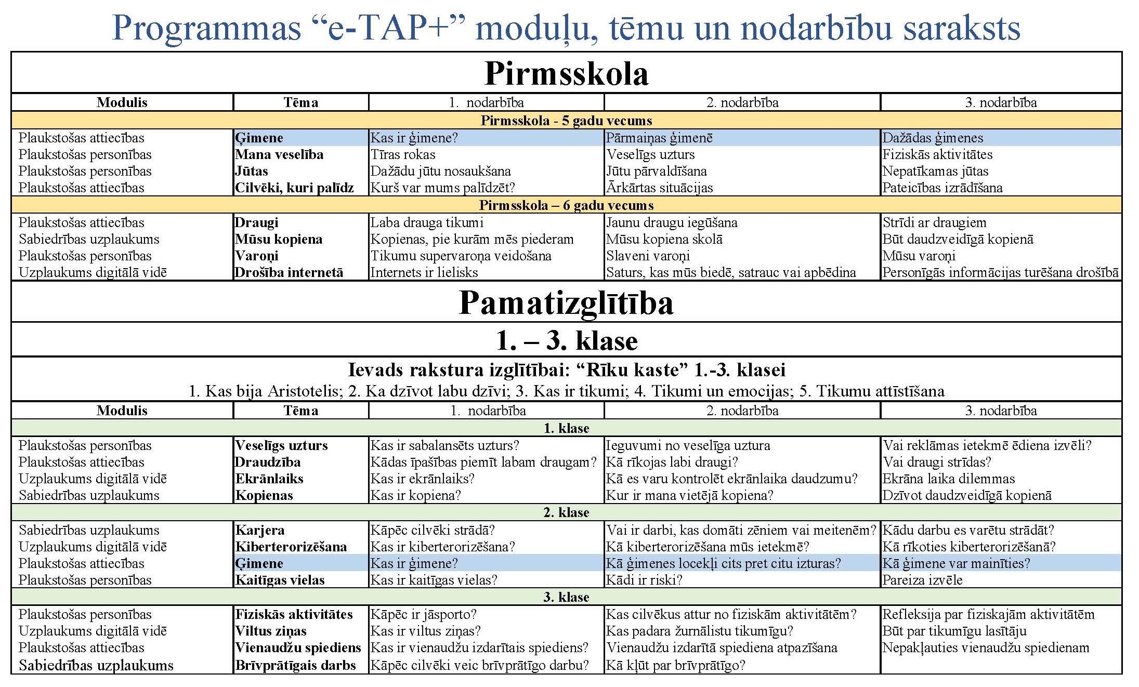

Slide 20
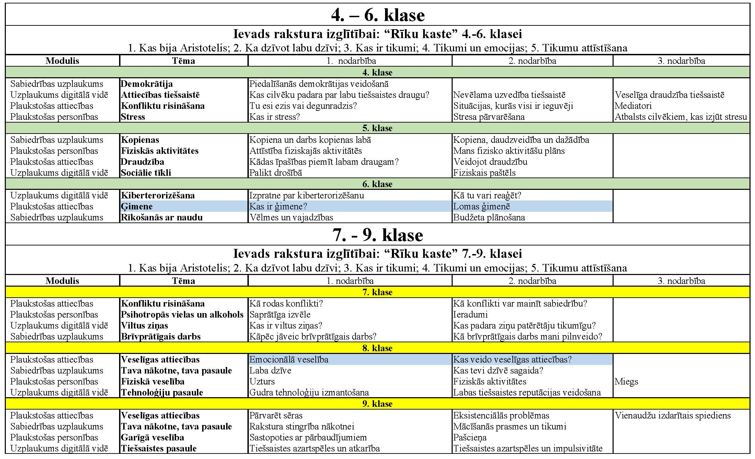

Slide 21
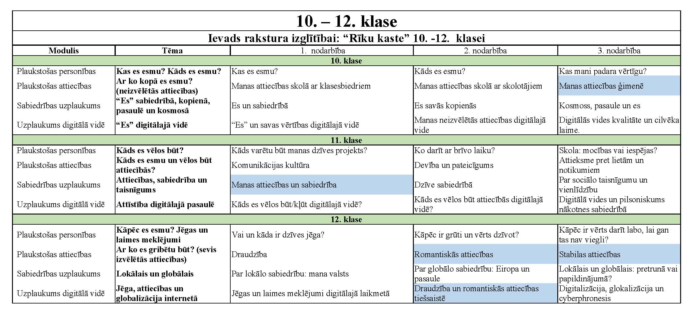

Slide 22

Programma «E-TAP» (www.arete.lu.lv)
2021. gadā – Aprobācija
96 skolas, 259 skolotāji, >1300 atgriezeniskās saites anketas
5 fokusgrupu diskusijas (skolotāji, VISC, Skola2030, IKVD, IZM)
2022. gadā - 5600 dažādi lietotāji, skatīta aptuveni 20000 reizes.

Slide 23
Ieguvumi tiem, kas piedalās projektā
Skolotājiem
Materiāli
Informācija par skolēniem, viņu morālās izaugsmes dinamiku
Morālais atbalsts tikumiskai audzināšanai, mācīšanas kopienā
Dalība praktiskajos semināros – (pērn: 9 tikšanās, 292 cilvēki: 86 skolotāji, 94 vecāki, 89 topošie skolotāji).
Refleksija par skolotāja aicinājumu un misiju. Tur smeļas spēkus gan galvenajam, gan visam pārējam.
Informāciju par citām iniciatīvām Latvijā un ārzemēs, jaunās grāmatas, semināri…
Skolēniem
“Gribu pateikties Jums un Jūsu komandai par iespēju piedalīties projektā. Visiem manas klases bērniem ļoti patika audzināšanas stundas pēc e-TAP programmas. Uz to jau daudzkārt esmu norādījusi koordinatorei... Mani skolēni, atbildot uz anketu, vienmēr godīgi atbildēja uz jautājumiem. Viņi pat lepojās, ka viņu atbildes tiks pārbaudītas un būs noderīgas pētniecībā”

Slide 24
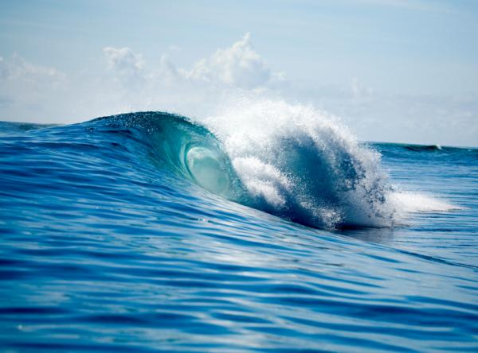
Kopsavilkums: «Pārpludināt labajā»
Jauniešiem: dzīves dzirksts, vērtībās balstīta draudzība, attīstīt savas dzīves naratīvu ar jēgu, motivējošu, skaistu
Skolotājiem: iedrošināt runāt par labu, tikumiem, dzīves jēgu un misiju.
Vecākiem: runāt ar bērniem par VISU. Novērtēt ģimenes unikālo vērtību bērniem un Valstij. Iesaistīties skolas dzīvē
Kas traucē šim darbam jauniešu izaugsmei?
(grūtības, kas pārvestas izaugsmes iespējās ☺)
Kad medijos un forumos (tika) runāts nicinoši par tikumību
Kad tiek lēsts, ka vecāki nav kompetenti, nevar saprast vai izskaidrot
Kad mācību materiālos sūta signālu, ka jaunieši ‘nevar savaldīties’ (vai nevajag)
Kad tiek vienpusīgi piedāvāta hedonisma izpratne par dzīvi
Kad mācība par seksualitāti tiek atrauta no personības attīstības kopveselumā un tuvākajām bērna attiecībām – ģimenes.
Kad, runājot par jūtīgām tēmām, dēvē skolotāju smalkjūtīgumu par bailēm vai gļēvumu

Slide 25
Attīstības iespējas un nākotnes soļi
Iespējas:
Latvijas likumdošana
Skola2030 pamatnostādnes
Skolotāju un vecāku interese
Rezonanse sabiedrībā
Finansējumi (Erasmus+, ERAF, LZP)
Nākamie soļi:
Vidusskolas programma
Materiāli vecākiem
Sistēmiska pieejamība
Ētikas un TA pētniecības centrs (Igaunijas pieredze)

Slide 26

Piliens okeānā…?

Slide 27
Paldies par uzmanību!

